Slide 1

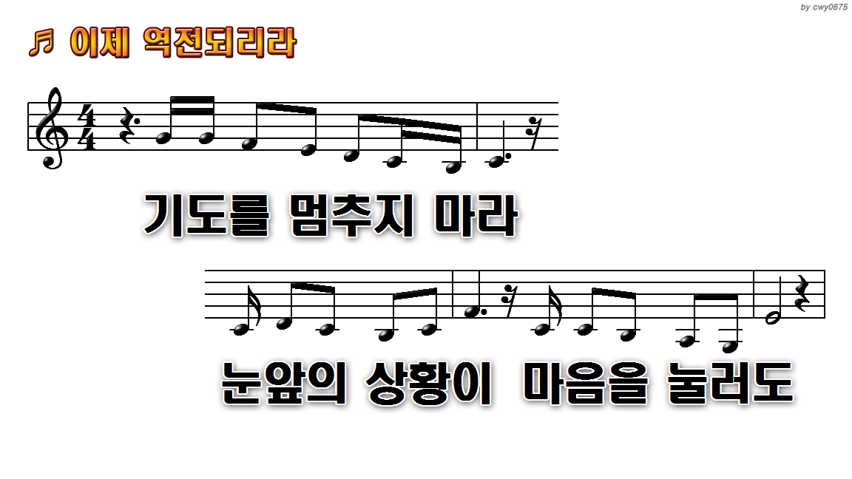
1.기도를 멈추지 마라 눈앞의
8.저들의 힘이 너를 압도해도
10.너 기도를 멈추지 마라

Slide 2
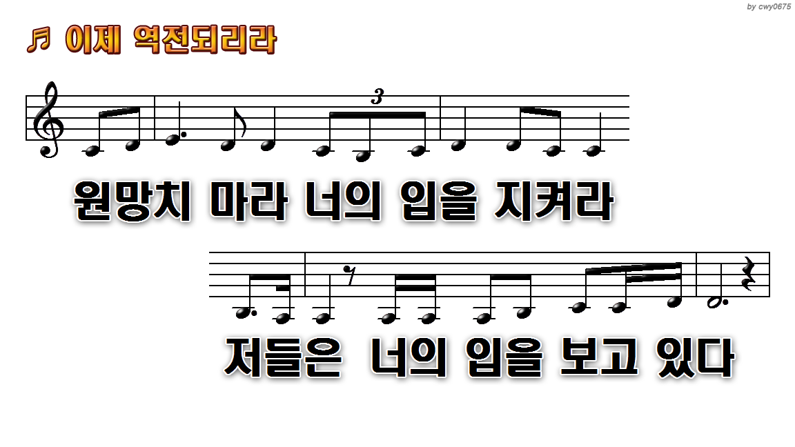
1.기도를 멈추지 마라 눈앞의
8.저들의 힘이 너를 압도해도
10.너 기도를 멈추지 마라

Slide 3
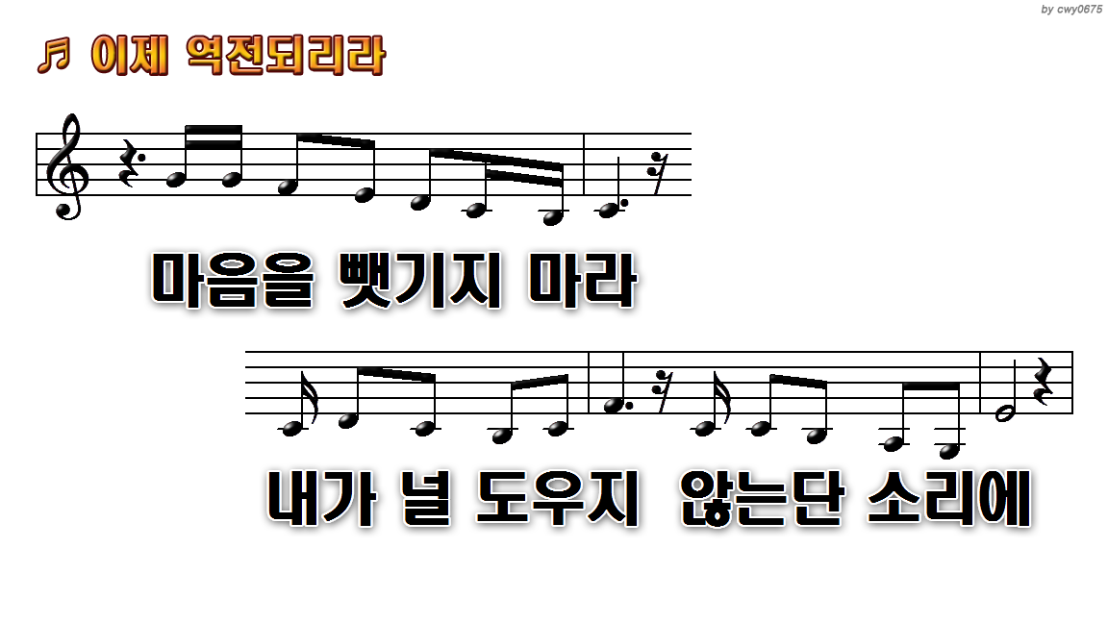
1.기도를 멈추지 마라 눈앞의
8.저들의 힘이 너를 압도해도
10.너 기도를 멈추지 마라

Slide 4
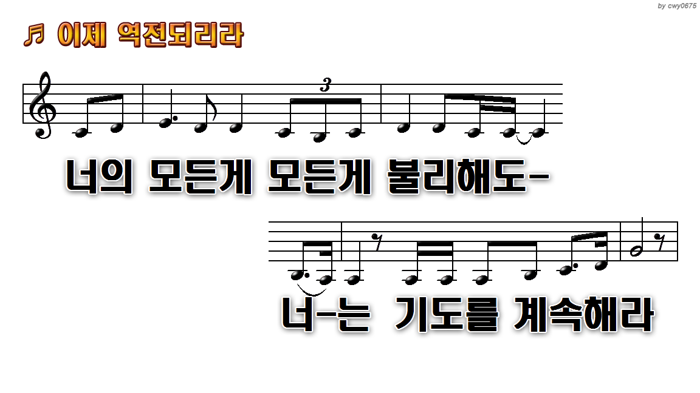
1.기도를 멈추지 마라 눈앞의
8.저들의 힘이 너를 압도해도
10.너 기도를 멈추지 마라

Slide 5
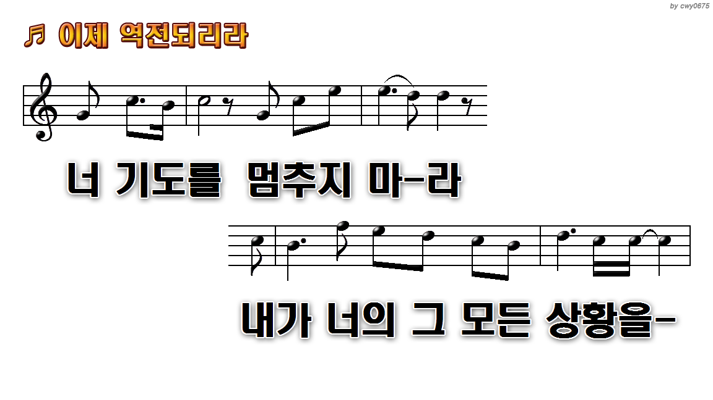
1.기도를 멈추지 마라 눈앞의
8.저들의 힘이 너를 압도해도
10.너 기도를 멈추지 마라

Slide 6
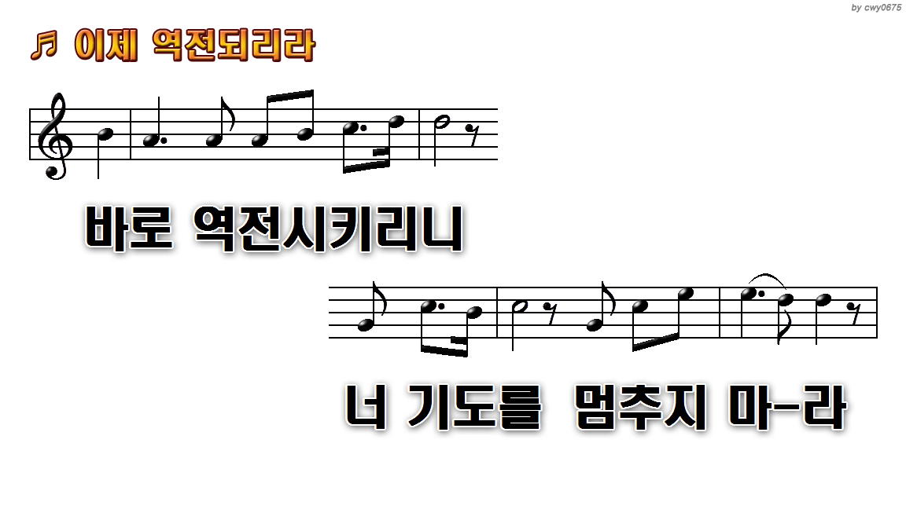
1.기도를 멈추지 마라 눈앞의
8.저들의 힘이 너를 압도해도
10.너 기도를 멈추지 마라

Slide 7
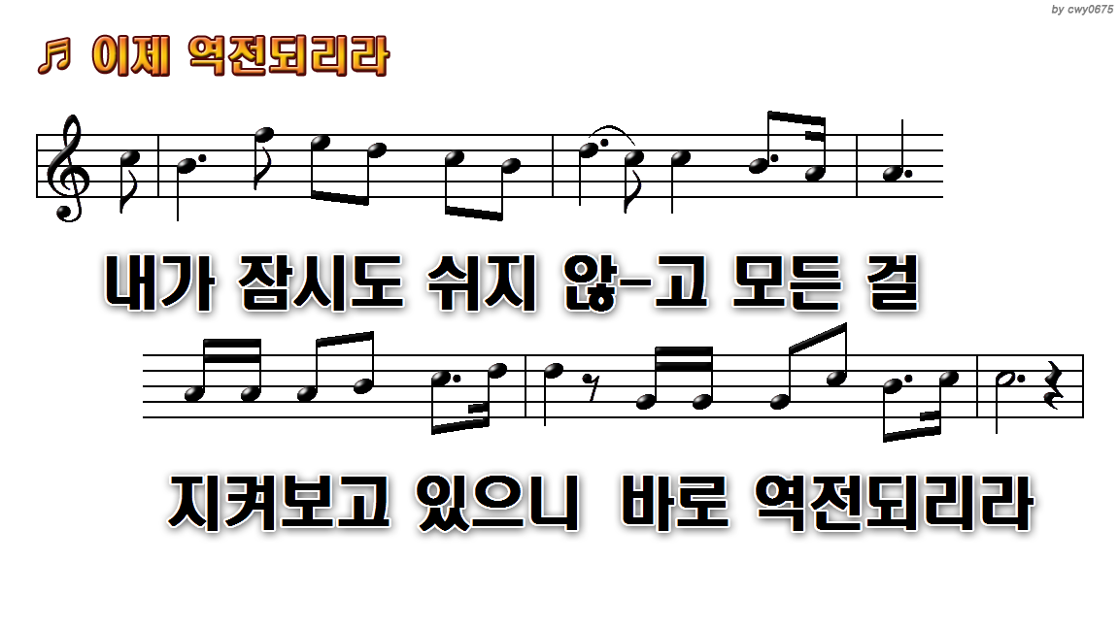
1.기도를 멈추지 마라 눈앞의
8.저들의 힘이 너를 압도해도
10.너 기도를 멈추지 마라

Slide 8
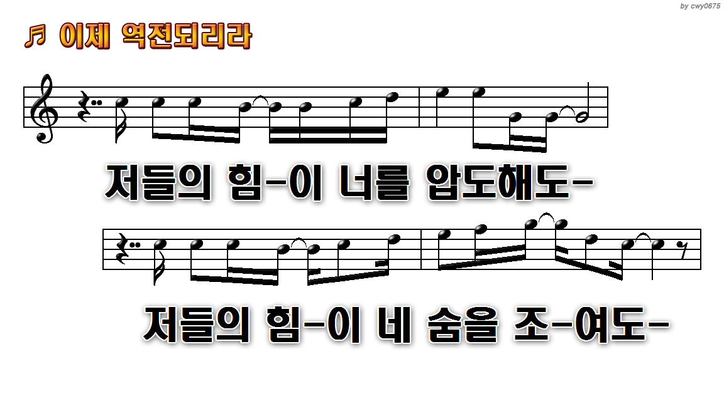
1.기도를 멈추지 마라 눈앞의
8.저들의 힘이 너를 압도해도
10.너 기도를 멈추지 마라

Slide 9
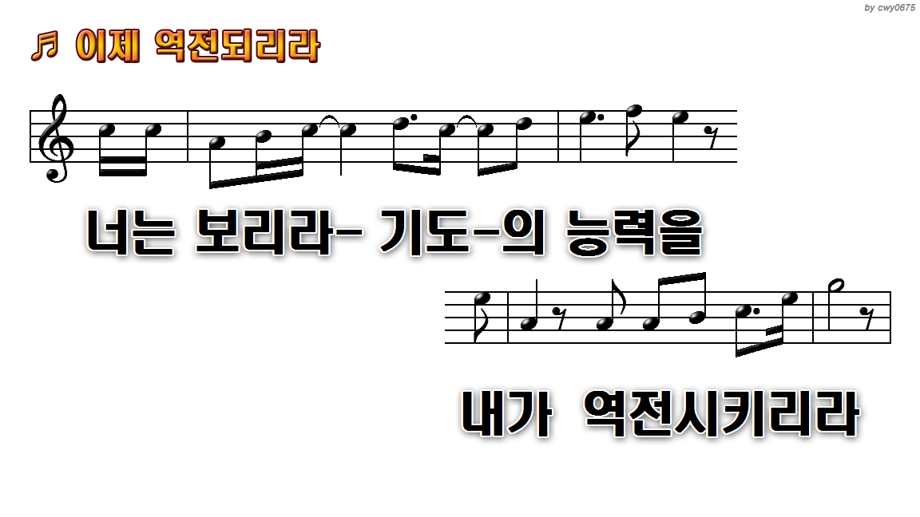
1.기도를 멈추지 마라 눈앞의
8.저들의 힘이 너를 압도해도
10.너 기도를 멈추지 마라

Slide 10
1.기도를 멈추지 마라 눈앞의
8.저들의 힘이 너를 압도해도
10.너 기도를 멈추지 마라

Slide 11
1.기도를 멈추지 마라 눈앞의
8.저들의 힘이 너를 압도해도
10.너 기도를 멈추지 마라

Slide 12
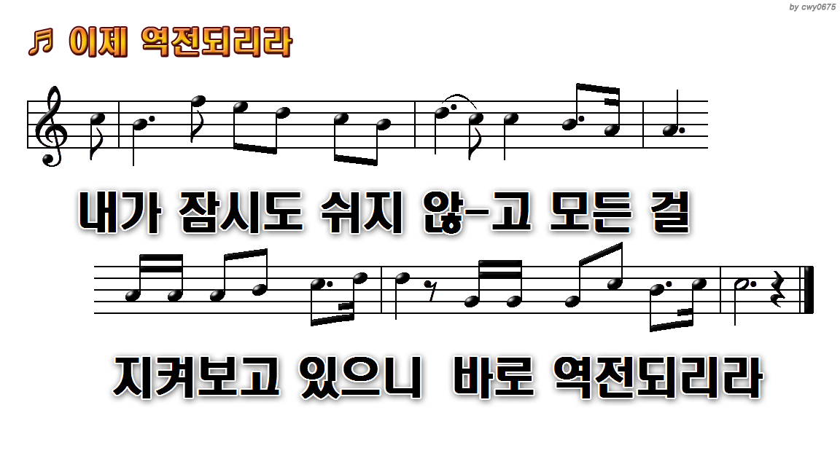
1.기도를 멈추지 마라 눈앞의
8.저들의 힘이 너를 압도해도
10.너 기도를 멈추지 마라

